Slide 1
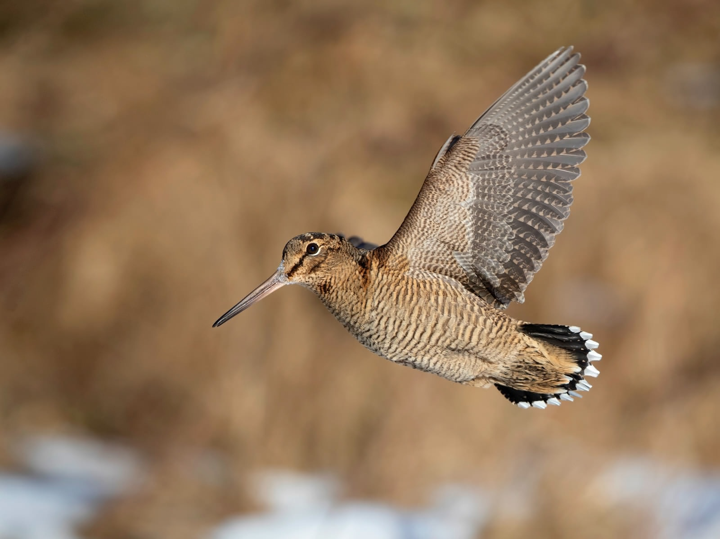
Woher kommen die in der Schweiz erlegten Waldschnepfen?
Pierre Mollet
Steffen Oppel
Martin Grüebler
Gilberto Pasinelli

Slide 2
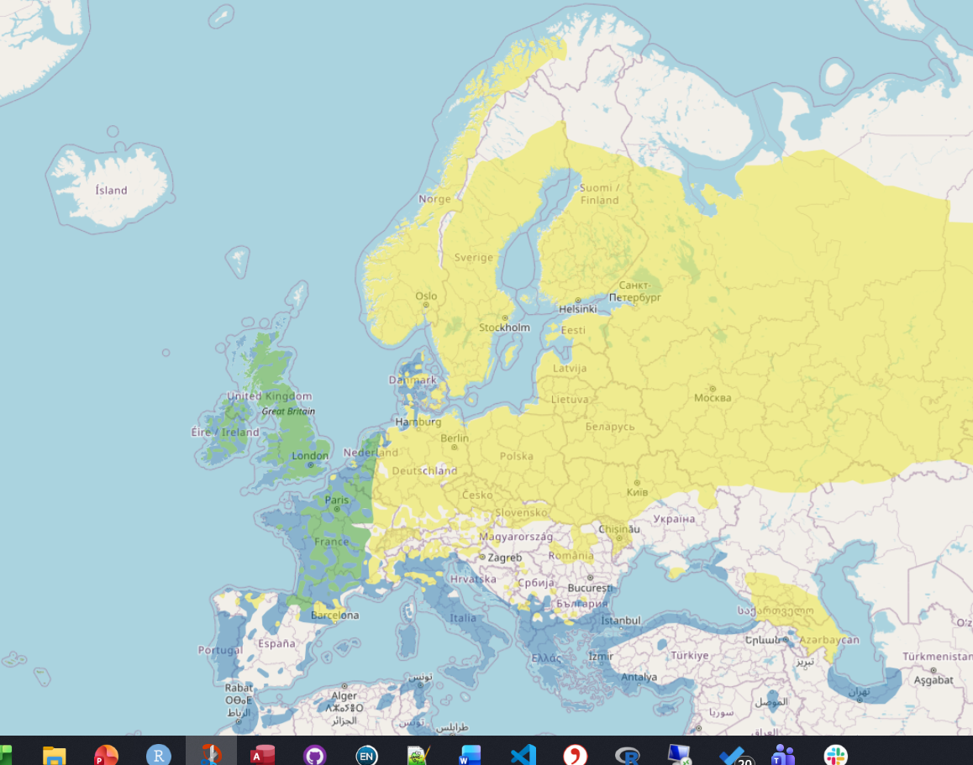
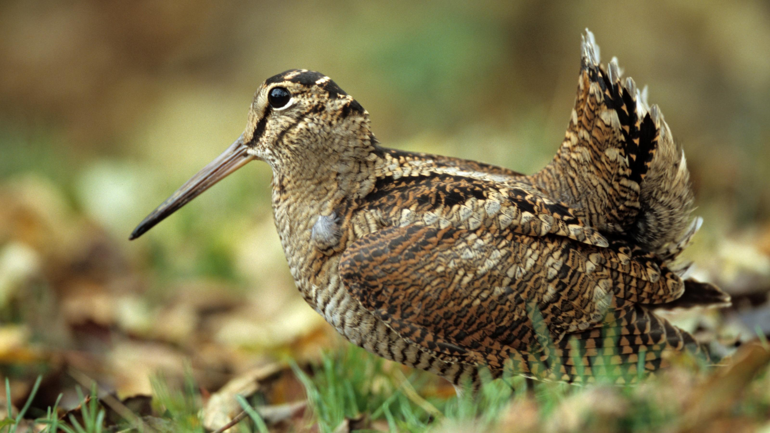
Verbreitung der Waldschnepfe in Europa
Nordöstliche Population ziehen im Herbst nach Süd-Westen
© Thorsten Pröhl
nur zur Brutzeit
ganzjährig
nur ausserhalb der Brutzeit
Notes:
Die Waldschnepfe ist ein weit verbreiteter Watvogel der in Wäldern der gesamten Paläarktis brütet, und in Europa gibt es eine Trennung zwischen Brutpopulationen die im Winter nach SW abziehen (hier auf der Grafik in Gelb dargestellt), und solchen die das ganze Jahr im Brutgebiet bleiben – auf der Grafik in Grün dargestellt. Die Schweiz ist genau an der Grenze dieser Populationen, und alle Waldschnepfen in der Schweiz ziehen im Winter ab, aber viele Waldschnepfen aus dem riesigen Verbreitungsgebiet ziehen auch durch die Schweiz auf dem Weg in Überwinterungsgebiete in Italien, Spanien und Frankreich.

Slide 3
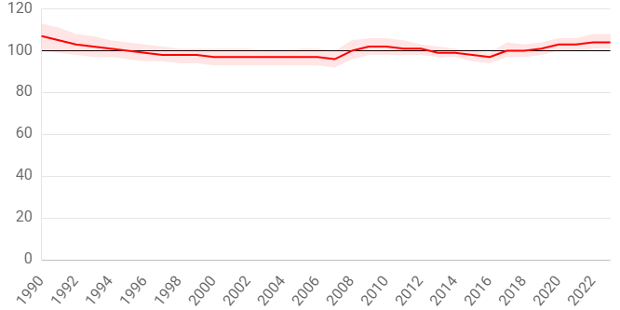
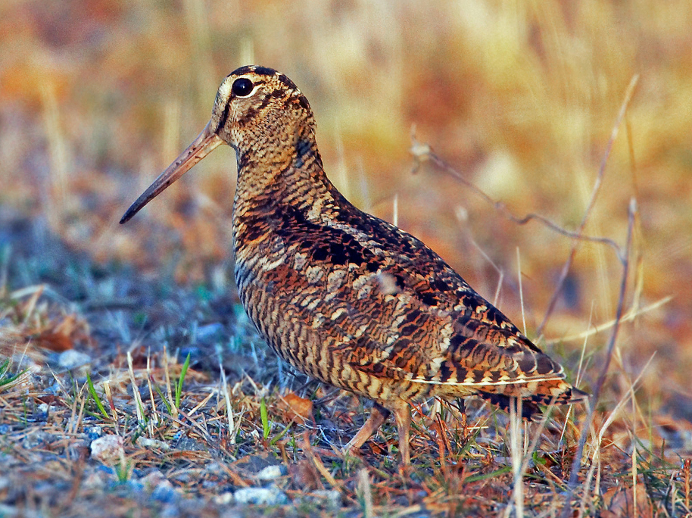
Trend und Verbreitung der Waldschnepfe in der Schweiz
Brutpopulation 1000 – 4000 balzende Männchen
Trend mehr oder weniger stabil
Notes:
Im Gegensatz zu der grossen Population in Nordost-Europa ist die Schweizer Brutpopulation verhältnismässig klein, mit ca. 1000-4000 balzenden Männchen. Der Bestand und die Verbreitung sind relativ stabil,

Slide 4
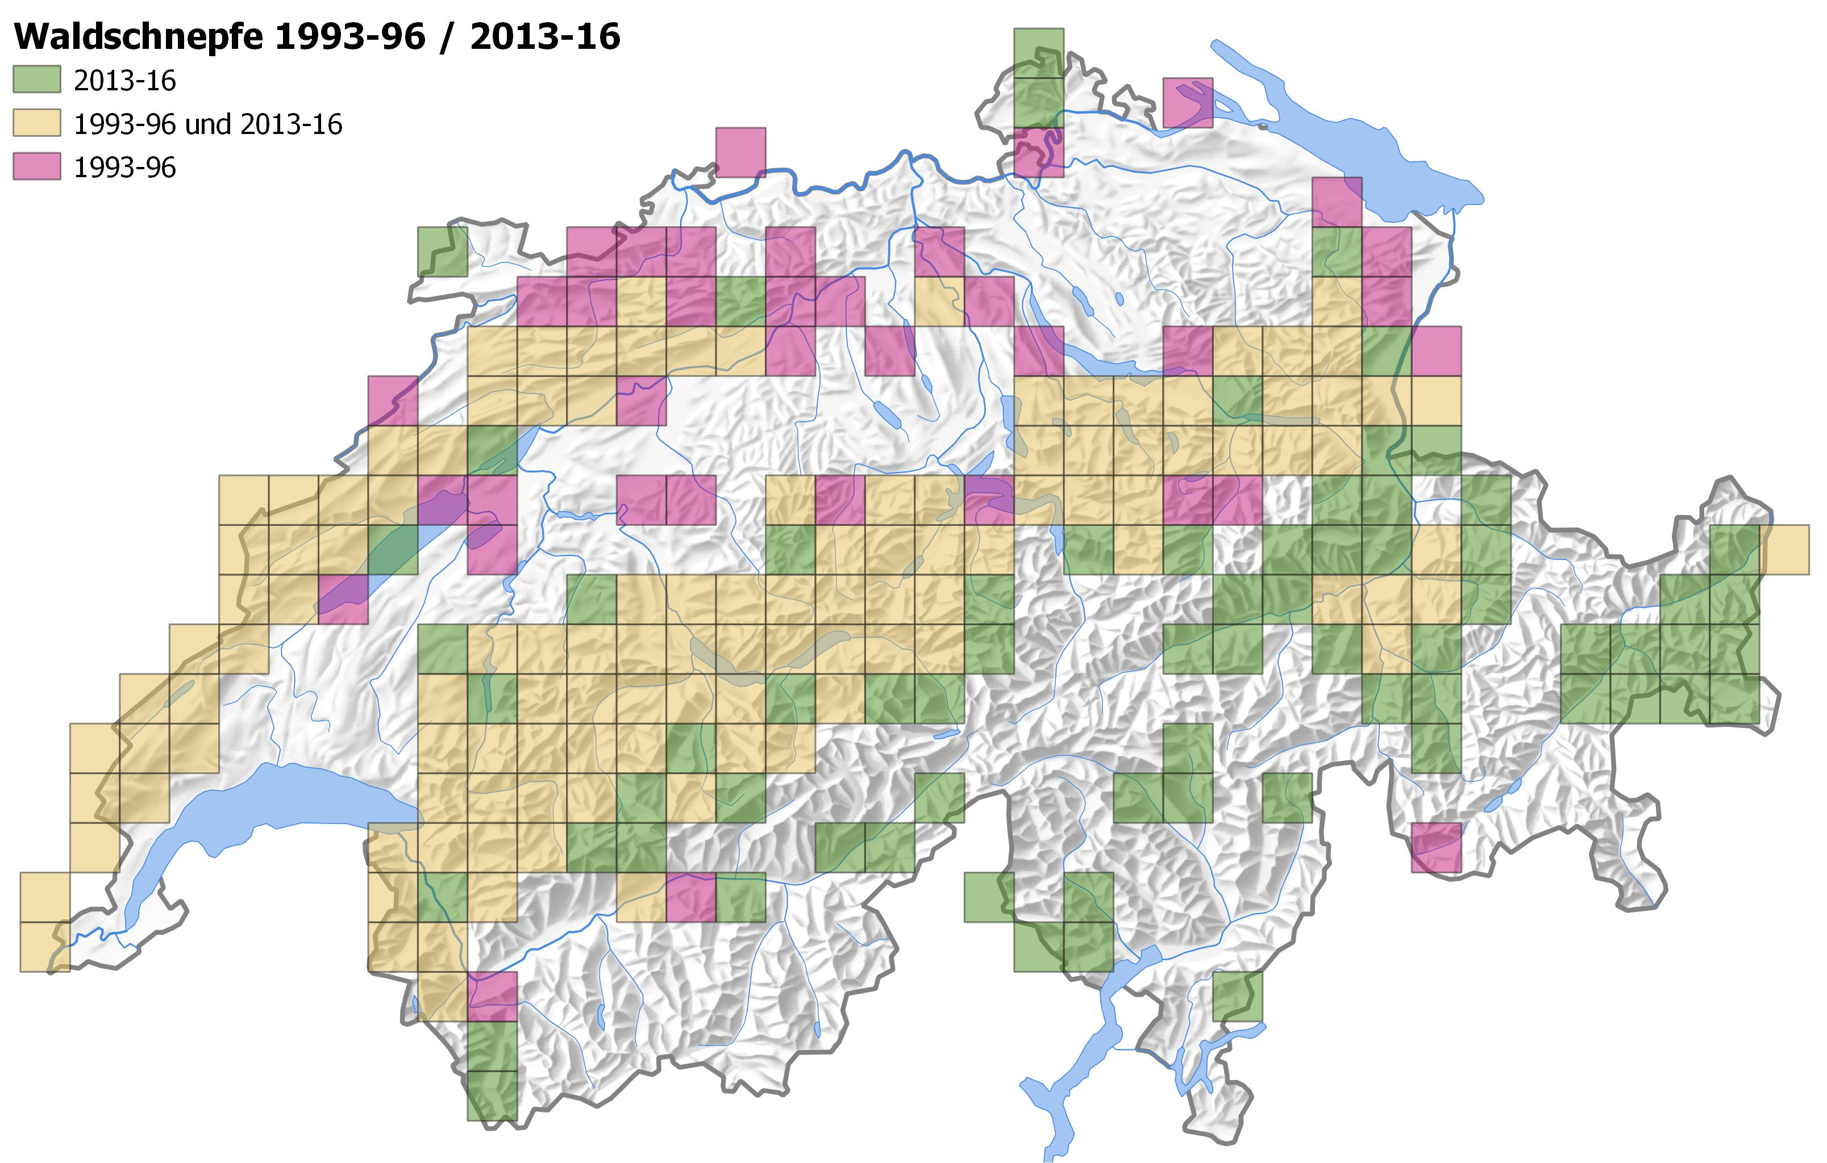
Trend und Verbreitung der Waldschnepfe in der Schweiz
Brutpopulation 1000 – 4000 balzende Männchen
Trend mehr oder weniger stabil
Verbreitung: aus dem Mittelland und aus kleinem Teil des östlichen Jura verschwunden
Ausdehnung der Verbreitung in den Alpen wohl nur ein Beobachtereffekt
Notes:
…aber in den letzten 30 Jahren ist die Art im Tiefland und im östlichen Jura an einigen Stellen verschwunden, wie man hier im Vergleich der Atlaskarten von den 1990er Jahren und 2016 sehen kann – die roten Quadrate waren 2013-2016 nicht mehr besetzt. Da dieser Rückgang ist real, während die vermeintliche Zunahme in den Alpen jedoch höchstwahrscheinlich ein Beobachtungseffekt war (zur Zeit des Atlas der Neunzigerjahre weniger intensiv gesucht), daher ist der gesamtschweizerische Trend eher etwas negativer als er in der soeben gezeigten Trendlinie zum Ausdruck kommt.

Slide 5
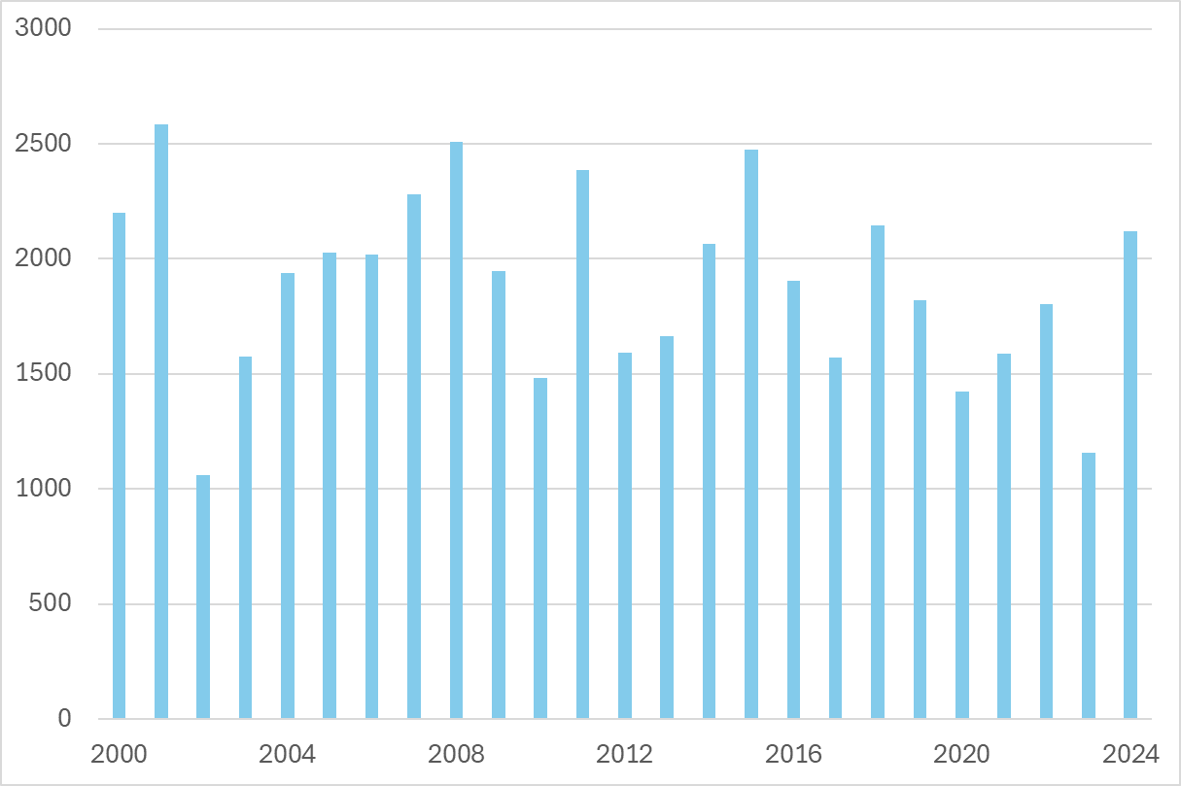
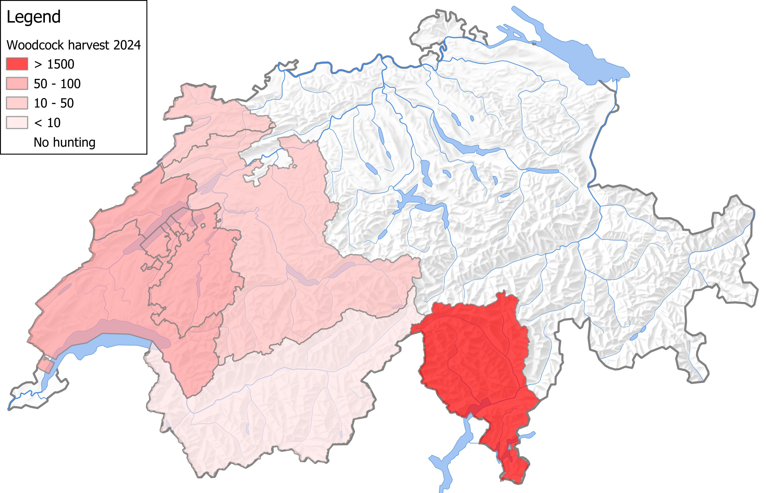
Waldschnepfenjagd in der Schweiz
Im Durchschnitt werden pro Jahr 1820 Vögel erlegt (seit 2000)
Anzahl erlegter Waldschnepfen pro Jahr in der Schweiz
Anzahl erlegter Waldschnepfen pro Kanton (2024)
32
65
25
67
63
1864
4
Jahr
Notes:
Die Waldschnepfe wird in der Schweiz traditionell noch bejagt, und im Durchschnitt werden pro Jahr knapp 2000 Waldschnepfen erlegt, und auch diese Abschusszahlen haben sich in den letzten 25 Jahren nicht stark verändert wie man auf der Grafik links sehen kann. Allerdings ist die Verteilung der Abschusszahlen nicht sehr homogen, sondern der Hauptanteil von knapp 90% wird im Tessin erlegt., wie man auf der Karte rechts sehen kann, wo die Anzahl der erlegten Waldschnepfen im Jahr 2024 dargestellt sind.

Slide 6
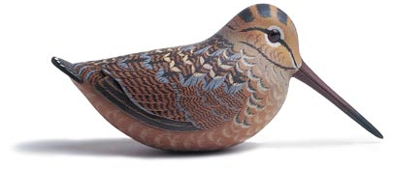
Waldschnepfenjagd in der Schweiz
Jagdsaison vom 16. September bis 15. Dezember (Bundesebene)
zusätzliche kantonale Bestimmungen schränken Zeiten und Jagdstrecke ein
Ziel der Bestimmungen ist es die lokale Brutpopulation nicht zu gefährden
 | September |  | Oktober |  |  | November |  | Dezember
Kanton | 1.-15. | 16.-30. | 1.-15. | 16.-31. |  | 1.-15. | 16.-30. | 1.-15. | 16.-31.
BE
FR
JU
NE
TI
VD
VS
Notes:
Die Jagdzeit für die Waldschnepfe geht von Mitte September bis Mitte Dezember auf der Bundesebene, wird aber durch kantonale Zusatzbestimmungen für jeden Kanton separat festgelegt, wie man auf dieser Grafik erkennen kann, und in vielen Kantonen beginnt die Jagdzeit erst Mitte Oktober.
Das Ziel dieser Jagdzeitbeschränkungen ist es die lokalen Brutvögel zu schützen, mit dem Gedanken dass Schweizer Brutvögel im Herbst irgendwann abziehen, und je später die Jagd beginnt desto unwahrscheinlicher ist es Schweizer Vögel zu erlegen.

Slide 7
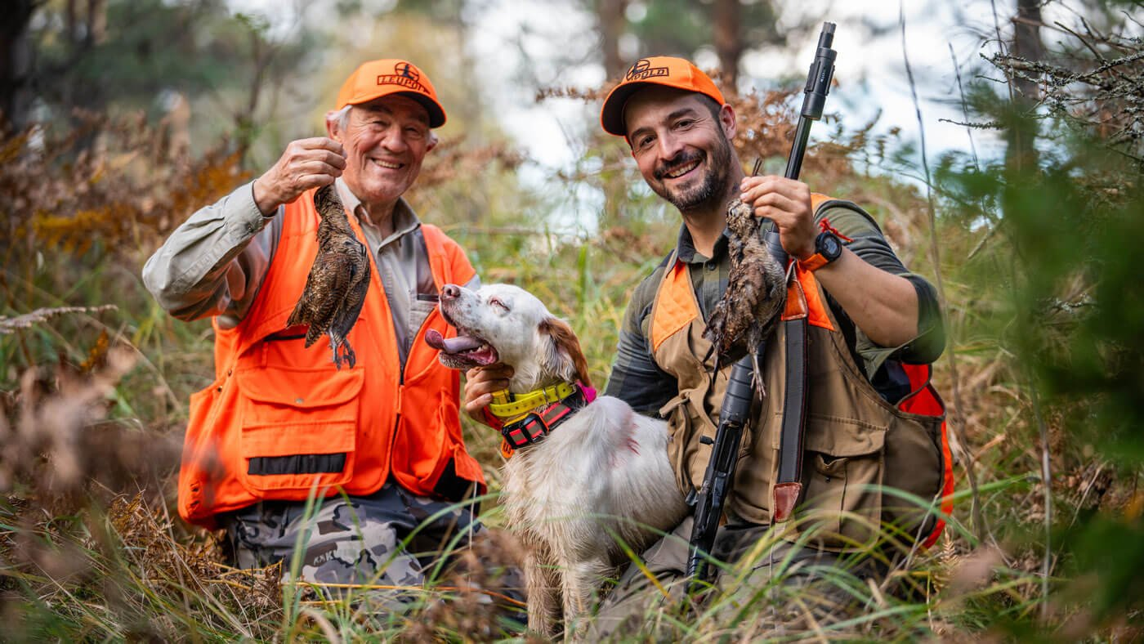
Wie wirkt sich die Jagd auf die Waldschnepfe aus?
Wann verlassen die Schweizer Brutvögel die Schweiz im Herbst?
Welcher Anteil der geschossenen Waldschnepfen brütet in der Schweiz?
Notes:
Die grosse Frage ist nun wie sich die Jagd auf die Schweizer Brutpopulation der Waldschnepfe auswirkt, und hierzu haben wir 2 konkrete Fragen zu beantworten versucht:
Zum einen wollten wir wissen wann die Schweizer Brutvögel aus ihrem Brutgebiet abziehen, um zu verstehen welcher Anteil der Vögel zur Jagdzeit noch anwesend ist.
Zum zweiten wollten wir wissen welcher Anteil der erlegten Waldschnepfen wahrscheinlich einer Schweizer Brutpopulation zuzuordnen ist.

Slide 8
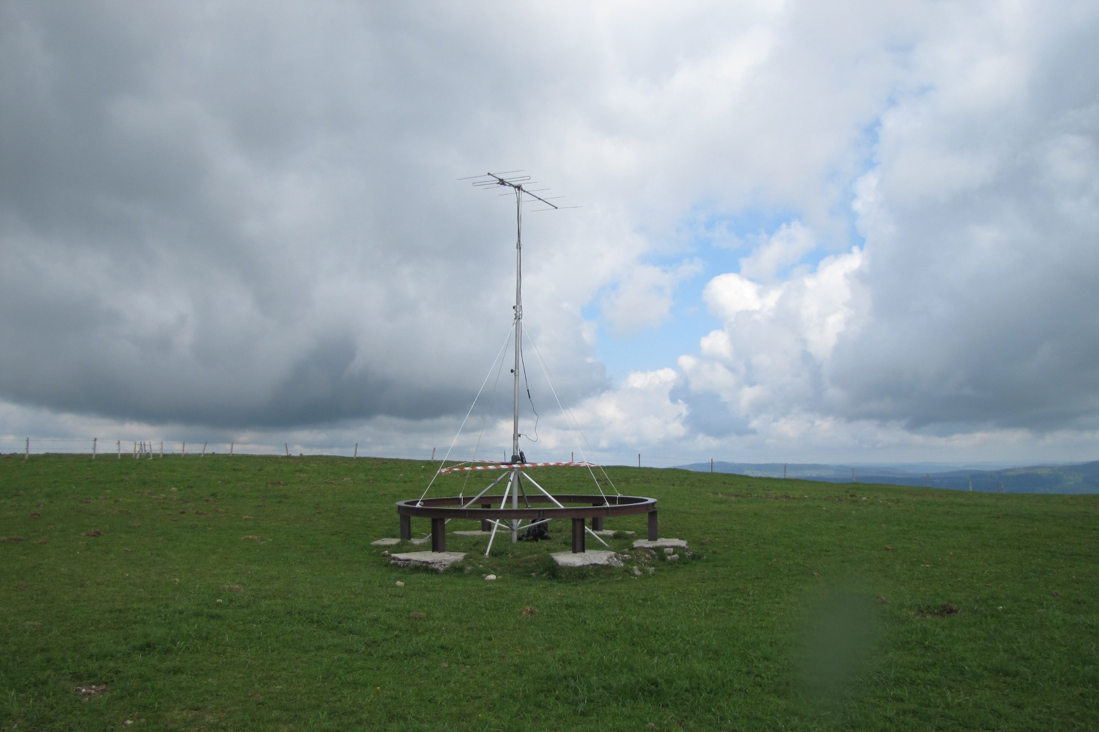
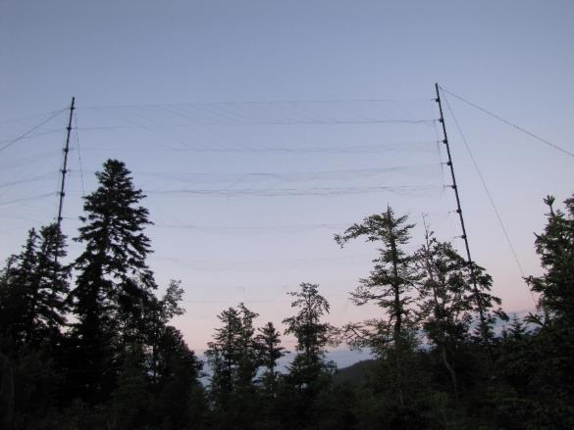
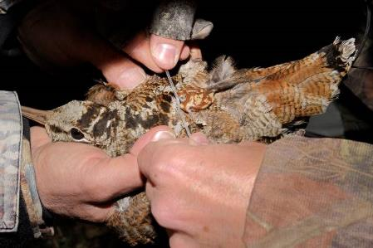
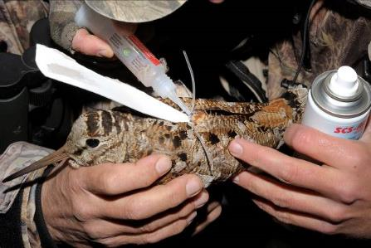
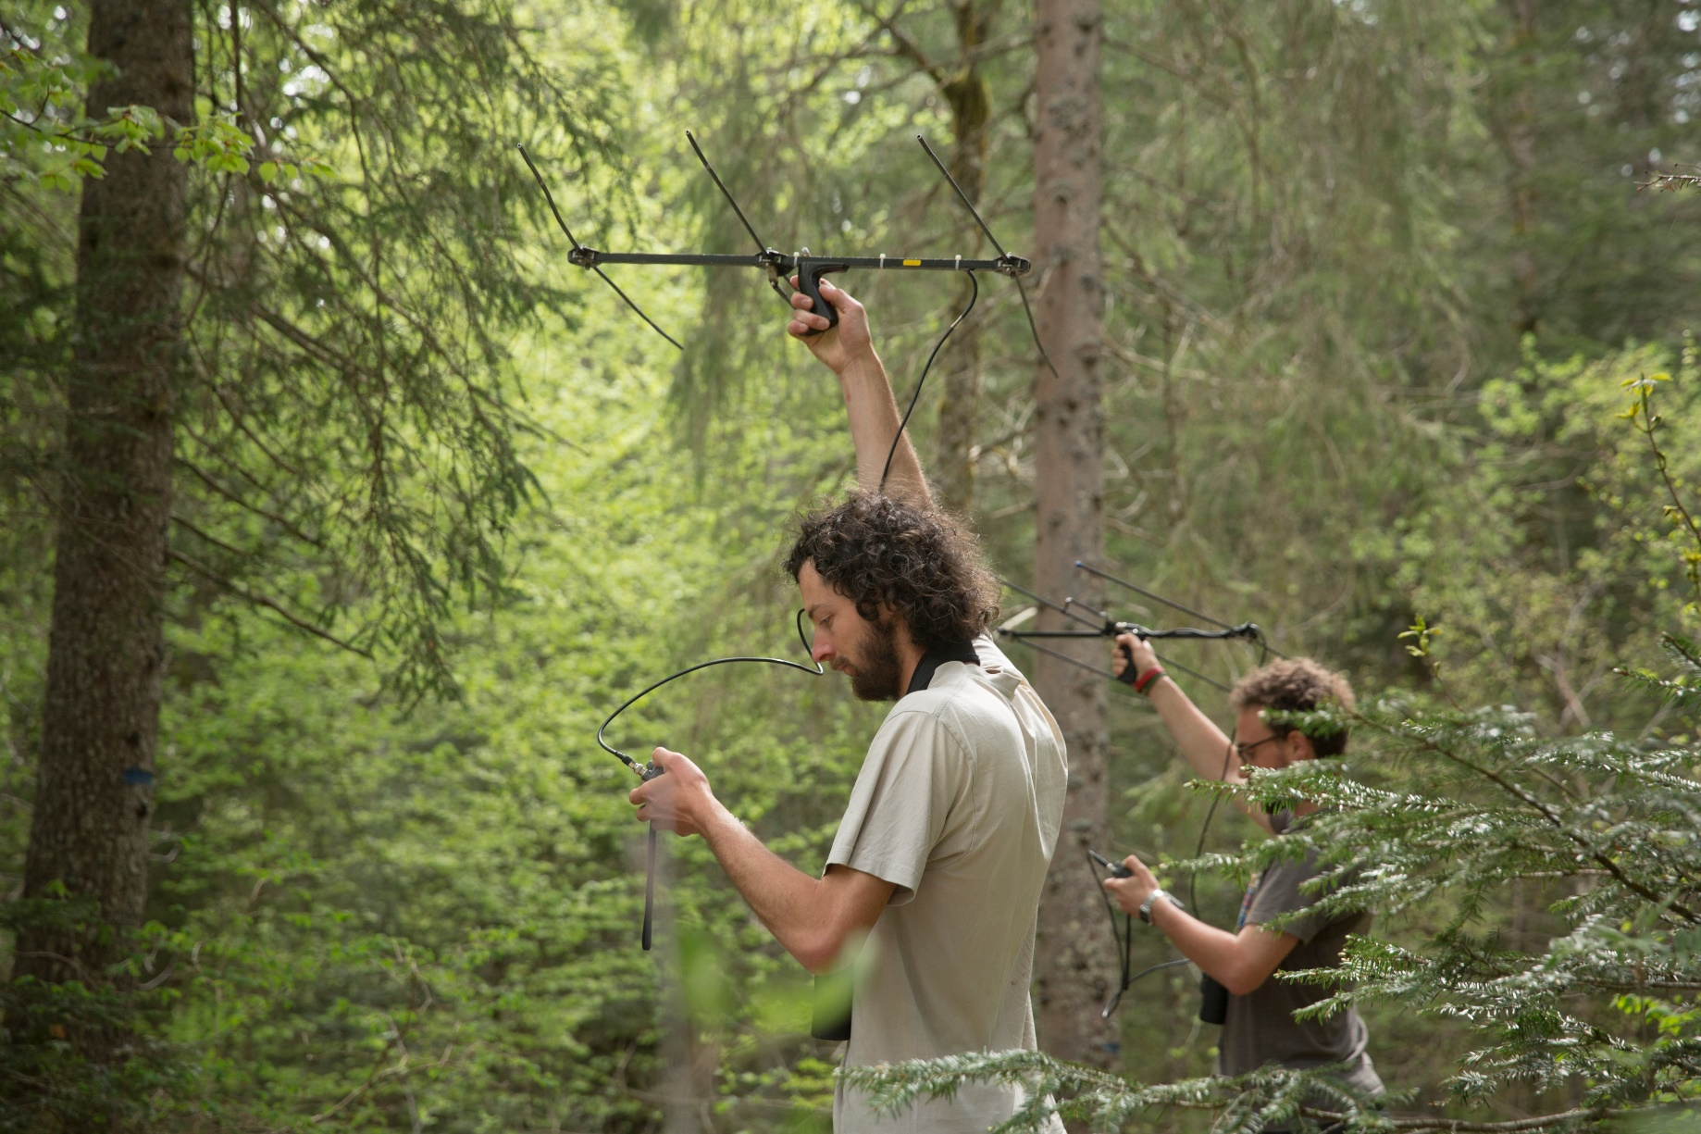
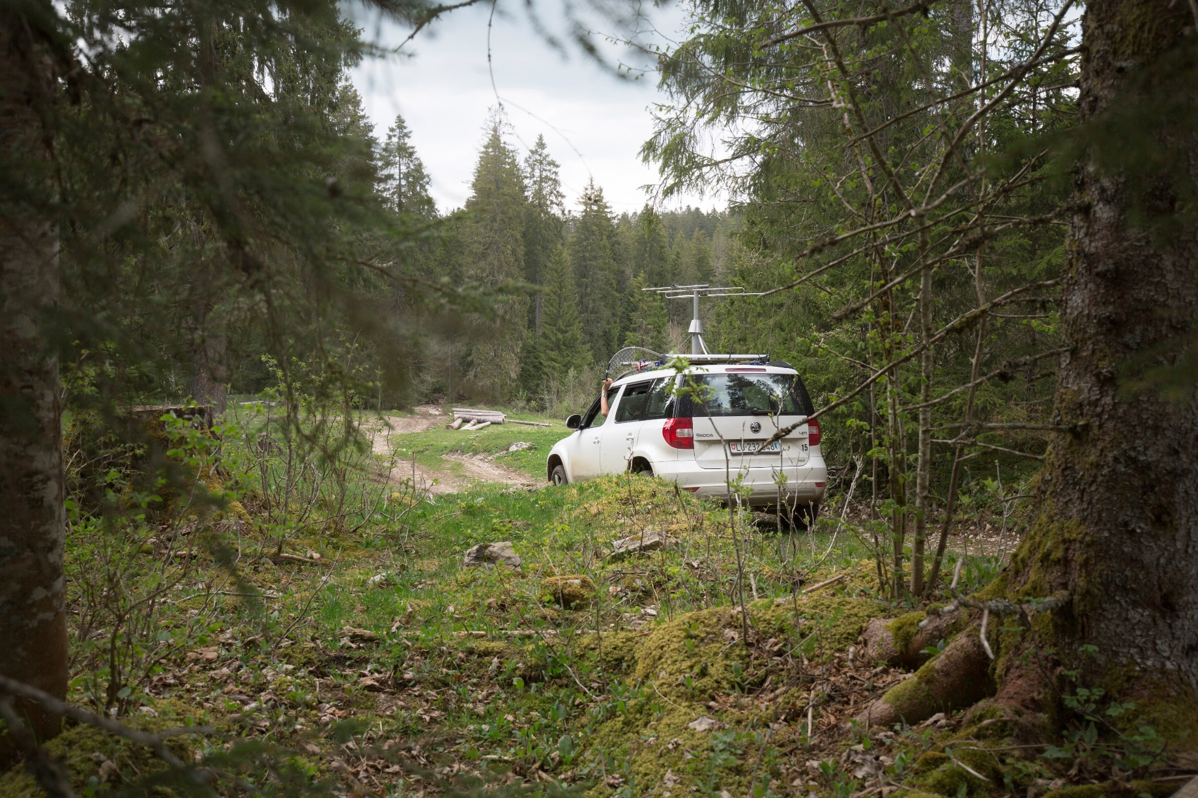
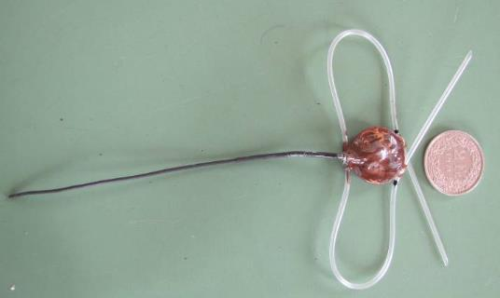
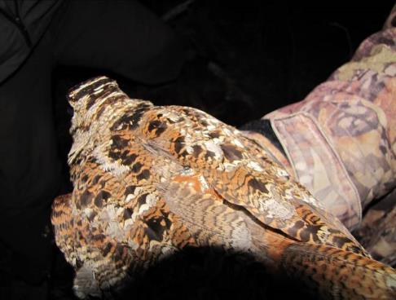
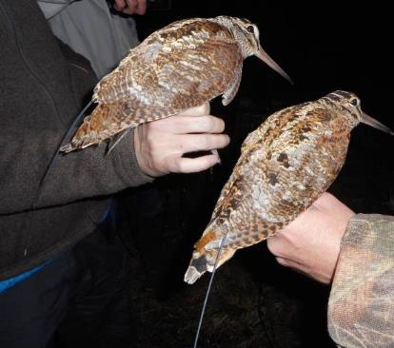
Waldschnepfenstudie im Jura 2005 – 2018
471 Waldschnepfen wurden gefangen und beringt
von 2015 - 2018 wurden 85 Waldschnepfen besendert
besenderte Vögel wurden mit hohem Aufwand im Jura verfolgt
Notes:
Um diese Fragen zu beantworten wurden intensive Studien von 2005 – 2018 im Jura durchgeführt. In dieser Zeit wurden 471 Individuen gefangen und beringt, und zwischen 2015-2018 wurden auch 85 Vögel mit Radio und Satellitensendern ausgestattet und ihre Bewegungen danach verfolgt. Damit war es uns möglich abzuschätzen wann die Vögel das Brutgebiet im Jura verlassen.

Slide 9
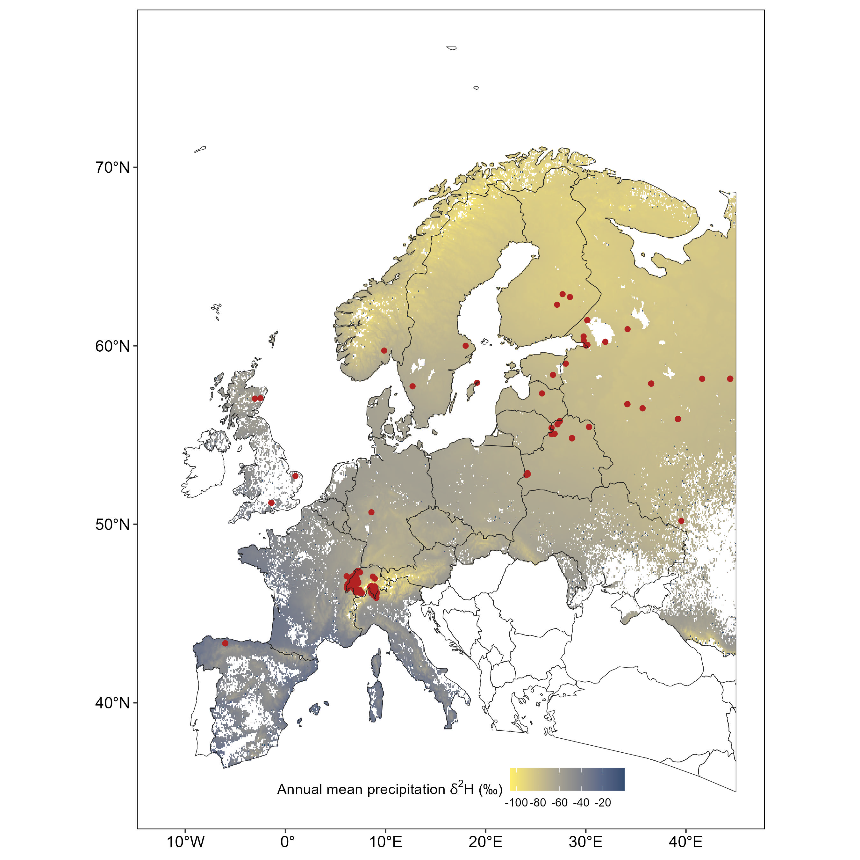
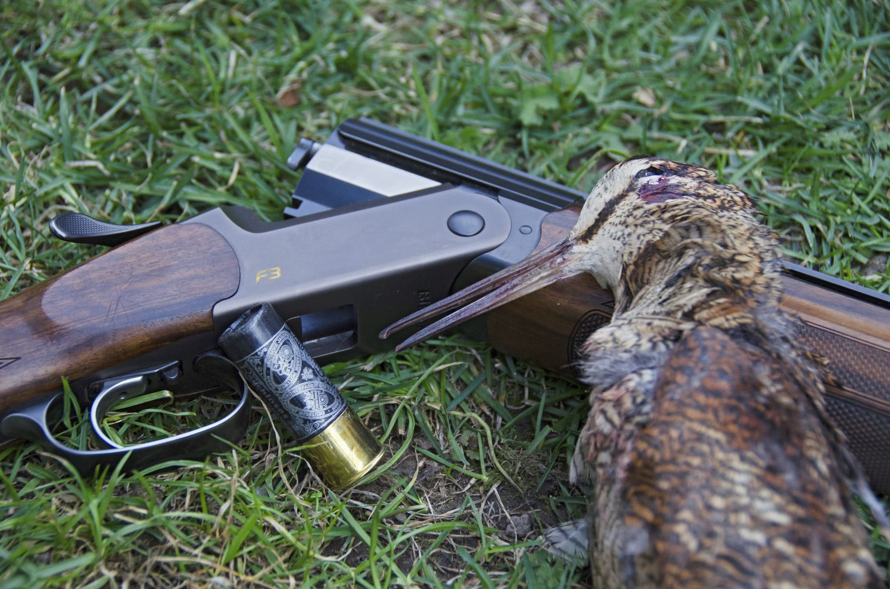
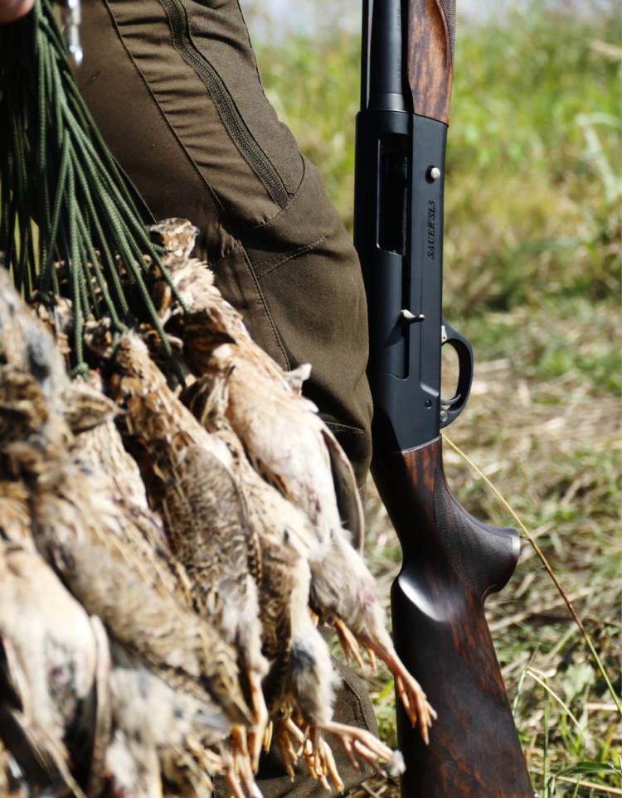
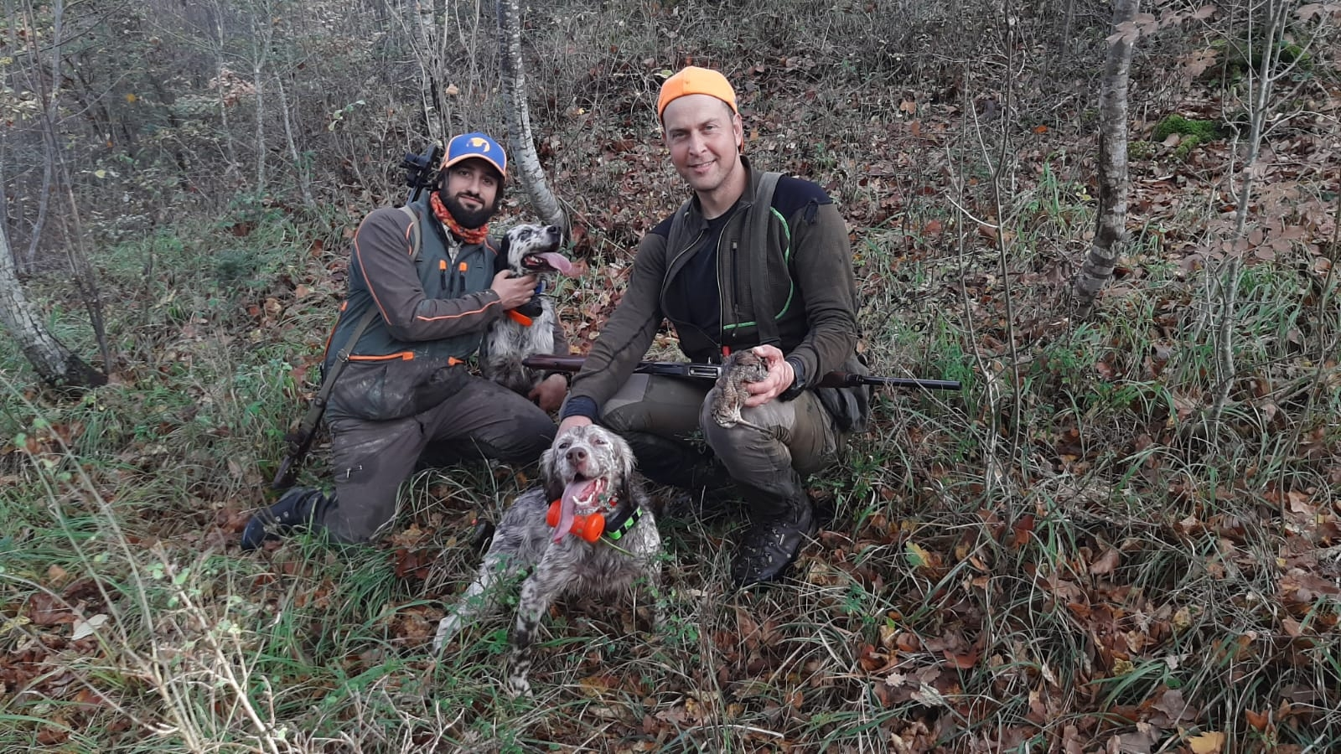
Federsammlung von geschossenen Waldschnepfen
stabile Wasserstoffisotope in Federn können die Herkunft verraten
von 2013 – 2017 gaben uns Jäger Federn von 842 geschossenen Waldschnepfen
Federn wurden analysiert um Herkunft der Waldschnepfen zu ermitteln
Notes:
Zur gleichen Zeit haben wir Jäger gebeten uns Federn der erlegten Waldschnepfen zur Analyse zur Verfügung zu stellen. Federn sind ein Archiv der Nährstoffe die ein Vogel zur Mauserzeit aufgenommen hat, und mit Hilfe von stabilen Wasserstoffisotopen in Federn kann man die Herkunft von Vögeln sehr grob bestimmen, da sich das isotopenverhältnis von Wasserstoff geographisch grossräumig verändert.
Währen der Untersuchungsjahre erhielten wir Federn von 842 Waldschnepfen, in denen wir die stabilen Wasserstoffisotope analysiert haben, um festzustellen ob eine Waldschnepfe aus der Schweiz kam oder von weiter weg.

Slide 10
Ergebnisse in Zahlen
Beringte Vögel |  | im Frühjahr beringt | im Herbst beringt | Gesamt
 | Gesamt | 100 | 371 | 471
 | nie wieder gesehen | 81 | 289 | 370
Erlegt | Gesamt | 19 | 82 | 101
 | Schweiz | 1 | 5 | 6
 | Nordost Frankreich | 9 | 20 | 29
 | Frankreich (Rest) | 3 | 38 | 41
 | Spanien und Portugal | 6 | 15 | 21
 | Russland |  | 4 | 4
Notes:
Ein kurzer überblick über unsere Daten verrät wie schwierig es ist, die Zugphänologie der Waldschnepfe zu untersuchen: von den 471 Vögeln die wir beringt haben stammen nur 100 aus der Brutzeit im Frühling, d.h. von diesen Vögeln können wir annehmen dass es Schweizer Brutvögel waren.
Davon wurden knapp 80% niemals wieder gesehen oder registriert, d.h. vom grössten Teil der beringten Vögel haben wir keine Informationen was mit ihnen passiert ist.
Insgesamt 101 dieser Waldschnepfen wurden geschossen, darunter 19% der im Frühjahr beringten, also der Schweizer Brutvögel. Allerdings wurde nur ein einziger dieser Vögel in der Schweiz geschossen, und ein Grossteil der anderen in Frankreich und Spanien

Slide 11
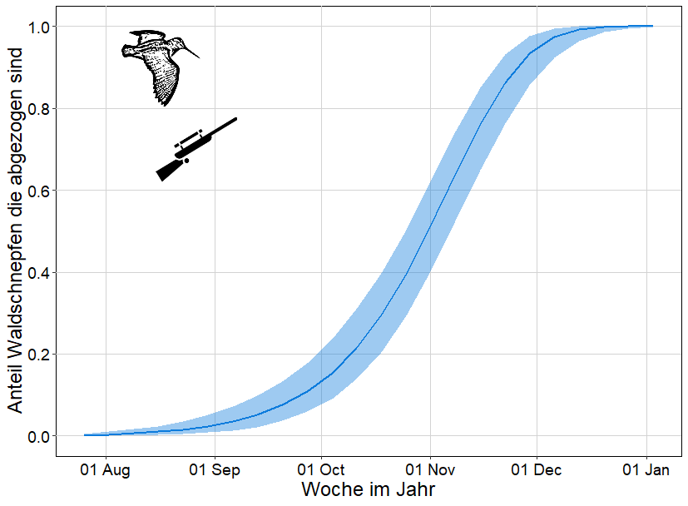
Waldschnepfen ziehen erst spät ab
65 - 94% sind noch zu Beginn der Jagdsaison im Brutgebiet
erst Anfang Dezember sind 95% abgezogen
Notes:
Anhand der Telemetriedaten konnten wir jedoch feststellen dass die meisten Waldschnepfen zu Beginn der Jagdzeit noch im Brutgebiet anwesend sind. Die blaue Linie in dieser Grafik zeigt den Anteil der Waldschnepfen die bereits abgezogen sind über die zweite Jahreshälfte, und die roten Linien zeigen die Jagdzeit auf Bundesebene von Mitte September bis Mitte Dezember.
Die Haupt-Jagdzeit fällt in den bereich zwischen Mitte Oktober und Mitte November, und zu dieser Zeit verlassen viele einheimische Waldschnepfen das Brutgebiet, aber es dauert bis Anfang Dezember bis 95% der lokalen waldschnepfen abgezogen sind.

Slide 12
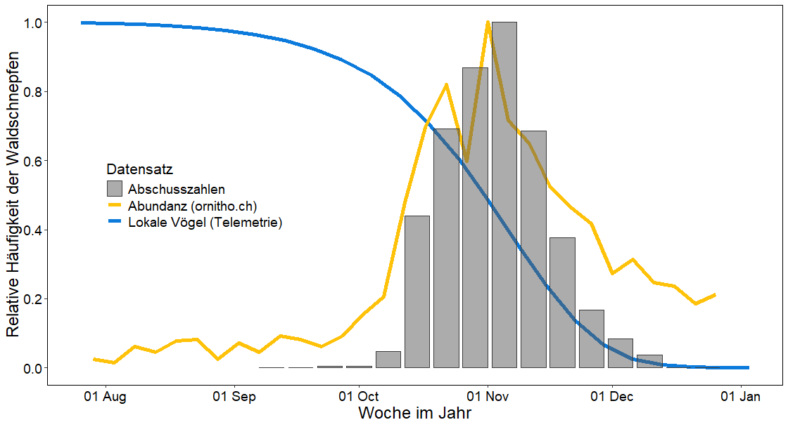
Abschuss erfolgt hauptsächlich zur Zugzeit
die meisten Waldschnepfen werden zur Hauptzugzeit erlegt
Verdünnungseffekt reduziert Jagddruck auf einheimische Brutvögel
Notes:
Die meisten waldschnepfen werden zur Hauptzugzeit geschossen, und diese Grafik zeigt die Anzahl der geschossenen Waldschnepfen als graue Säulen über die zweite Jahreshälfte, und als Referenz zeigt die blaue Linie die relative Häufigkeit der einheimischen Schnepfen (wie auf der vorhergehenden Grafik) und die gelbe Linie die relative Häufigkeit mit der die Waldschnepfe in der Schweiz beobachtet wird.
Hieraus können wir deutlich sehen dass die meisten Schnepfen zu einer jahreszeit geschossen werden wenn viele Zugvögel durch die Schweiz ziehen, und obwohl fast die Hälfte der einheimischen Vögel noch da ist, werden diese zahlenmässig von Zugvögeln übertroffen so dass es durch einen Verdünnungseffekt unwahrscheinlich ist dass Schweizer Vögel erschossen werden.
ORNITHO.CH

Slide 13
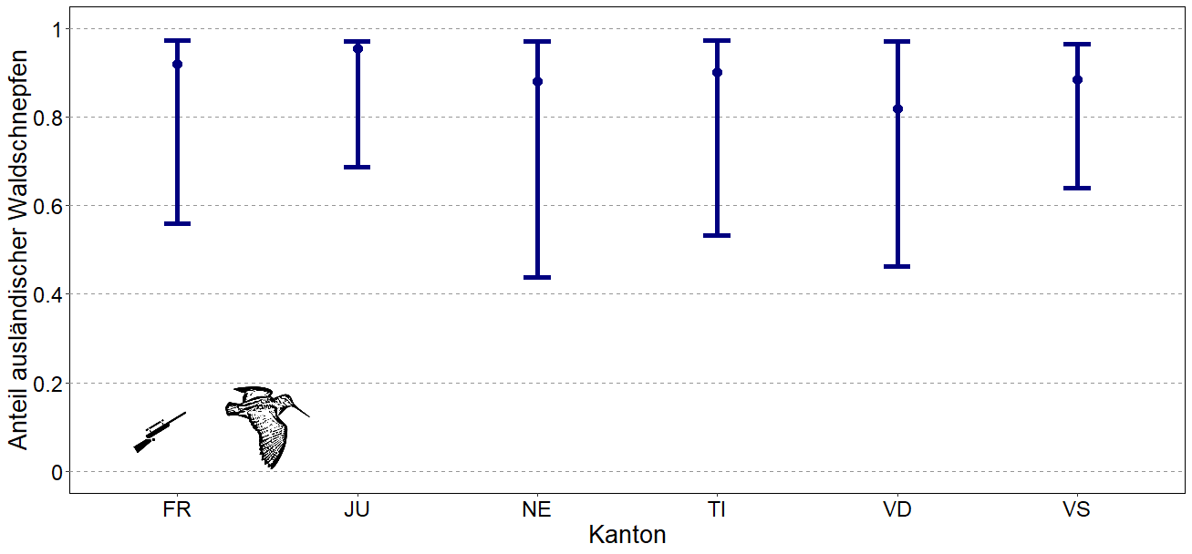
Anteil der ausländischen Waldschnepfen
von 842 erlegten Individuen waren 89% (46% - 99%) nicht aus der Schweiz
Notes:
Aufgrund der Feder-Analysen haben wir dementsprechend auch feststellen können dass fast durchgehend >80% der geschossenen Waldschnepfen nicht Schweizer Herkunft waren. Diese Grafik zeigt den durchschnittlichen Anteil der geschossenen Waldschnepfen pro Kanton für Jungvögel in Gelb und für Altvögel in blau, mit einem 95%-Konfidenzintervall. Obwohl der Mittelwert recht hoch ist, sehen wir dass es doch recht grosse Unsicherheiten bei der geografischen Zuordnung gibt, und eine genaue Bestimmung jeder einzelnen Waldschnepfe ist nicht mit grosser Sicherheit möglich.
EIN BALKEN PRO KANTON

Slide 14
Schätzung der jährlichen Jagdmortalität
Schweizer Brutpopulation ca. 2000 – 8000 Waldschnepfen
pro Jahr werden 1820 Waldschnepfen erlegt (Mittelwert 1985 – 2024)
davon sind ca. 0.2 - 54% lokale Brutvögel (= 36 - 983 Waldschnepfen)
davon sind 28.8% Altvögel (= 10 - 283 adulte Waldschnepfen)
= 0.1 - 14% der Schweizer Brutpopulation wird jährlich erlegt
Notes:
Wenn wir die Erkenntnisse nun grob zusammenrechnen dann lassen sich folgende Berechnungen anstellen:
Wenn wir von einer Brutpopulation von 2000-8000 Waldschnepfen in der Schweiz ausgehen, und einem jährlichen Abschuss von 1820 Vögeln, dann wären aufgrund unserer Berechnungen jedes jahr ca. 36 – 983 lokale Waldschnepfen Opfer der Jagd. Davon waren knapp 30% Altvögel, also wären dies 10 – 283 adulte Waldschnepfen, was 0.1 – 14% der Schweizer Brutpopulation darstellt.
Diese recht grosse Unsicherheit stammt daher, dass es eben sehr schwierig ist die geschossenen Schnepfen einer genauen Herkunft zuzuordnen.

Slide 15
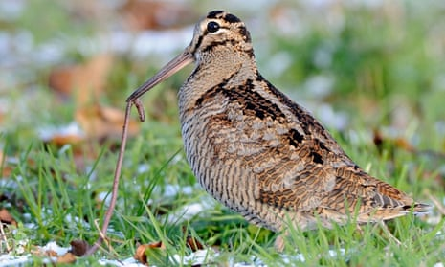
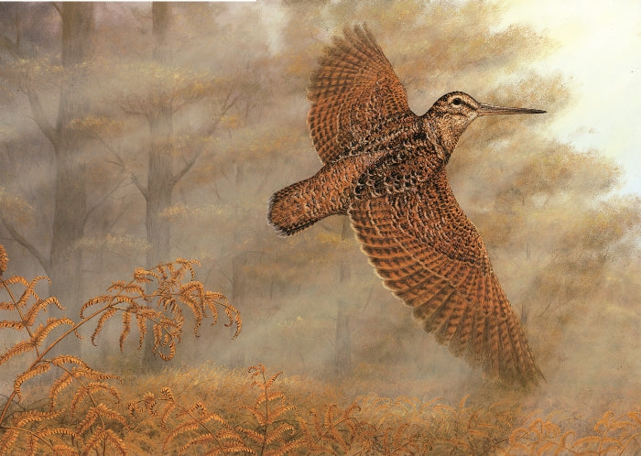
Auswirkung der Jagd schwer abzuschätzen
viele lokale Brutvögel sind zur Jagdzeit noch anwesend
Verdünnungseffekt ist Hauptfaktor für geringen Anteil lokaler Vögel
Jagdmortalität der Schweizer Waldschnepfen in anderen Ländern höher
Notes:
Insgesamt ist es daher auch sehr schwierig die Auswirkung der Jagd in der Schweiz abzuschätzen.
Wir haben gesehen dass viele lokale Brutvögel zur Jagdzeit noch anwesend sind, und dass es lediglich die Verdünnung durch zahlenmässig sehr häufige Zugvögel ist welche die Schweizer Waldschnepfen davor schützt in der Schweiz erschossen zu werden.
Zudem ist die proportionale Mortalität durch die Jagd in anderen Ländern viel höher, es ist also unwahrscheinlich dass die Jagd in der Schweiz sehr grosse Auswirkungen auf den Schweizer Brutbestand hat.

Slide 16
Fazit zur Waldschnepfenjagd
Hoher Anteil ausländischer Waldschnepfen reduziert Jagddruck auf Schweizer Brutpopulation – aber wir kennen den Status der betroffenen Populationen nicht
wenn jedes Land nur ‘Ausländer’ erlegt, sind Zugvögel nirgends sicher!
Jagd sollte entlang des gesamten Zugweges koordiniert werden
Notes:
Allerdings sollten wir uns durchaus fragen ob es denn dauerhaft nachhaltig ist wenn wir unsere Schweizer Waldschnepfen lediglich dadurch ‘schützen’ dass wir Vögel anderer Herkunft abschiessen.
Erstens kennen wir den Status der Herkunfts-Populationen nicht, und keiner weiss ob der Abschuss von Zugvögeln Auswirkungen auf andere Brutpopulationen hat.
Zweitens sind wir in einer komplizierten Lage wenn wir in der Schweiz den Abschuss von Zugvögeln gutheissen, aber Südeuropäer mit demselben Argument alle Schweizer Waldschnepfen – die dort ja ‘nur’ Zugvögel sind – abschiessen können. Die meisten unserer markierten Vögel die abgeschossen wurden wurden in Frankreich und Spanien erlegt, und wir können nicht andere Länder bitten unsere Schnepfen zu verschonen wenn wir das nicht für andere tun.
Die Jagd auf Zugvögel sollte daher entlang des gesamten Zugweges koordiniert werden.

Slide 17
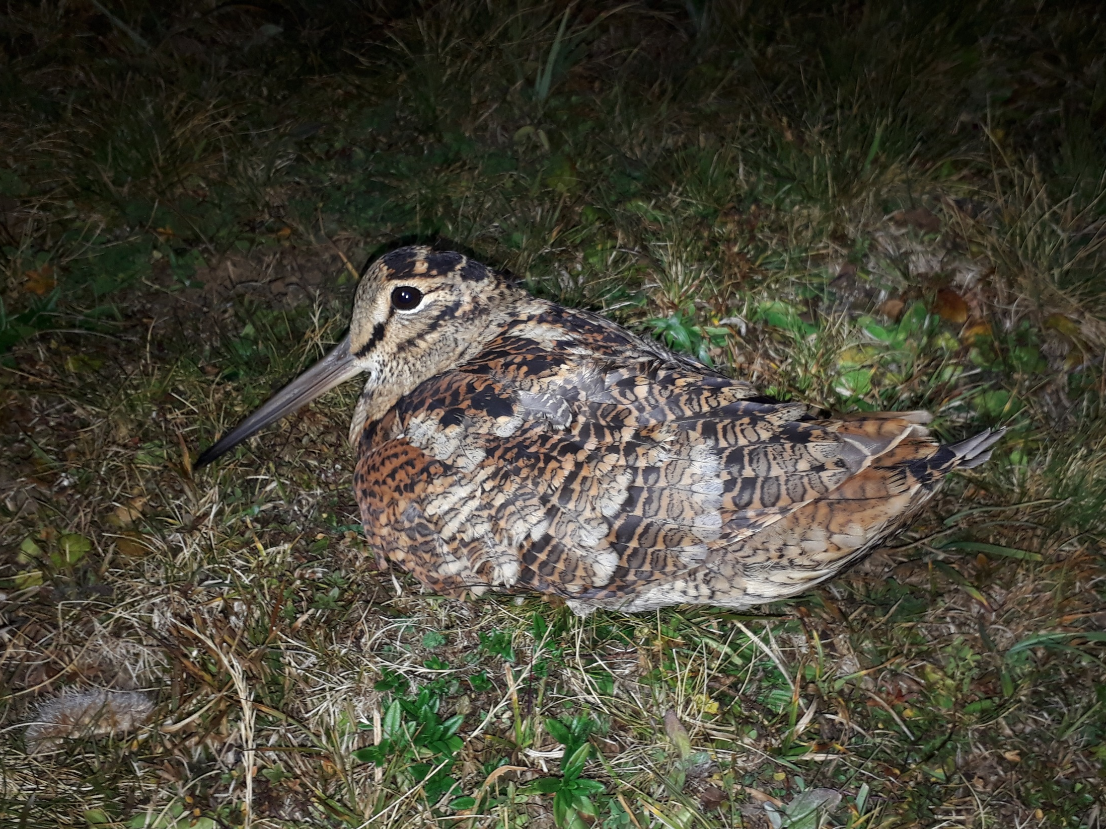
Vielen Dank an alle Mitwirkenden
Lorenza Marconi, Jérôme Gremaud, Romain Fürst, Henri Descombes, Yann Fragnière, Nicolas Pasquier, Yann Rime, Florence Bovay, Jan Naef, Sandrine Seidel, Charlotte Warburton, Samuel Jordan, Henri-Armand Meister, Yves Lanoir, Francis Anker, Victor Ulrich, Thierry Barbier, Giuliano Viali, Stéphane Regazzoni
Christian Voigt, Stephanie Kramer-Schadt, Lukas Jenni, Thierry Bohnenstengel, Yves Gonseth, Benjamin Homberger, David Soto, Vincent Rocheteau
Andrew Hoodless, Adele Powell
Pius Korner, Marc Kéry, Jaume Badia-Boher, Elizabeth Yohannes

